Slide 1
Architecture de services Web pour un système de santé
Inès Duflos, Marion Fresquet, Mathilde Mezentzeff

Slide 2
Sommaire
Présentation de l’architecture
Présentation des 5 services
Structure de la demande
Tracking et Stockage
Déroulement d’une demande
DEMO

Slide 3
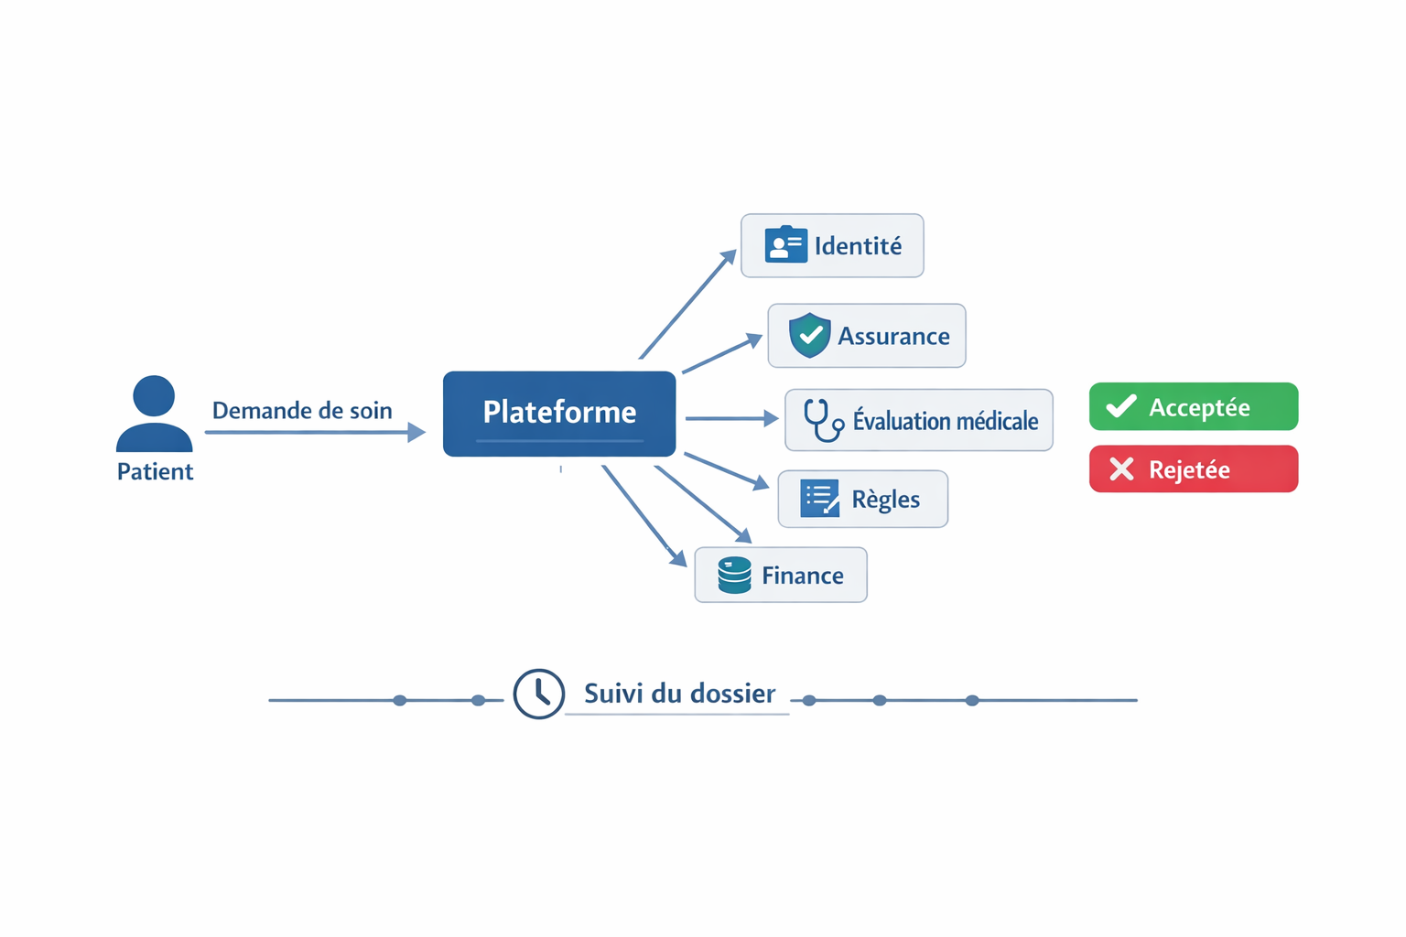
1. Présentation de l’architecture
"patientName": "Ines Benali",
"nationalId": "OK12345",
"insuranceId": "INS-001",
"medicalAct": "MRI_SCAN",
"estimatedCost": 450,
"justification": "Medical report attached"
BODY json
Notes:
L’objectif du projet est de simuler une plateforme de coordination de soins, capable de recevoir une demande médicale (ici comme le fichier json en exemple (NB: le patientName ne sert à rien c’est juste pour l’esthétisme mais il n’est appelé par aucun service par la suite)), de la faire vérifier par plusieurs services indépendants (identité, assurance, évaluation médicale, règles, finance), puis d’aboutir à une décision finale (acceptation ou rejet), tout en permettant au patient de suivre l’avancement du dossier.

Slide 4
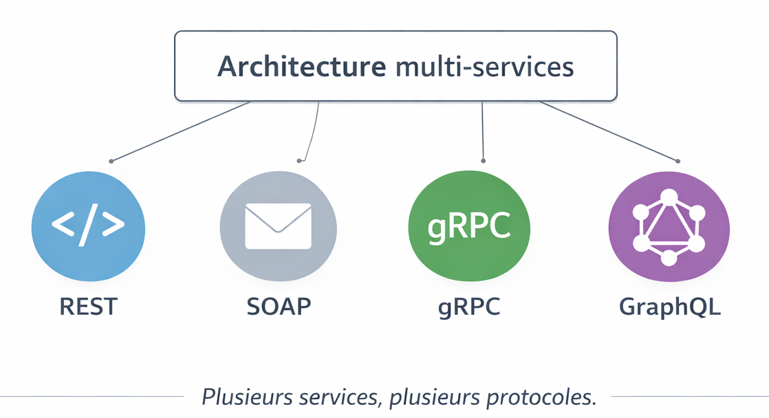



1. Présentation de l’architecture
RAPPEL des contraintes techniques imposées
Un service central qui pilote le scénario complet en appelant successivement des partenaires externes avec :
Conservation statut
Conservation historique
Application monolithique
Séparation en plusieurs modules
→ Situation réelle hôpital
Notes:
Pour rappel, le sujet impose une architecture multi-services et l’usage de plusieurs technologies d’API (REST, SOAP, gRPC, GraphQL). Ainsi, notre fil conducteur a été le suivant : un service central, appelé orchestrateur, pilote le scénario complet en appelant successivement des partenaires externes, tout en conservant l’état de la demande à travers un statut et un historique détaillé de son traitement.
Plutôt que de concevoir une seule application monolithique — c’est-à-dire une application unique dans laquelle toutes les fonctionnalités seraient regroupées et étroitement couplées — nous avons volontairement séparé le système en plusieurs services indépendants. Ce choix permet de refléter une situation réelle où l’hôpital, l’assureur et les autres acteurs impliqués sont des systèmes distincts, communiquant entre eux via des interfaces bien définies.

Slide 5
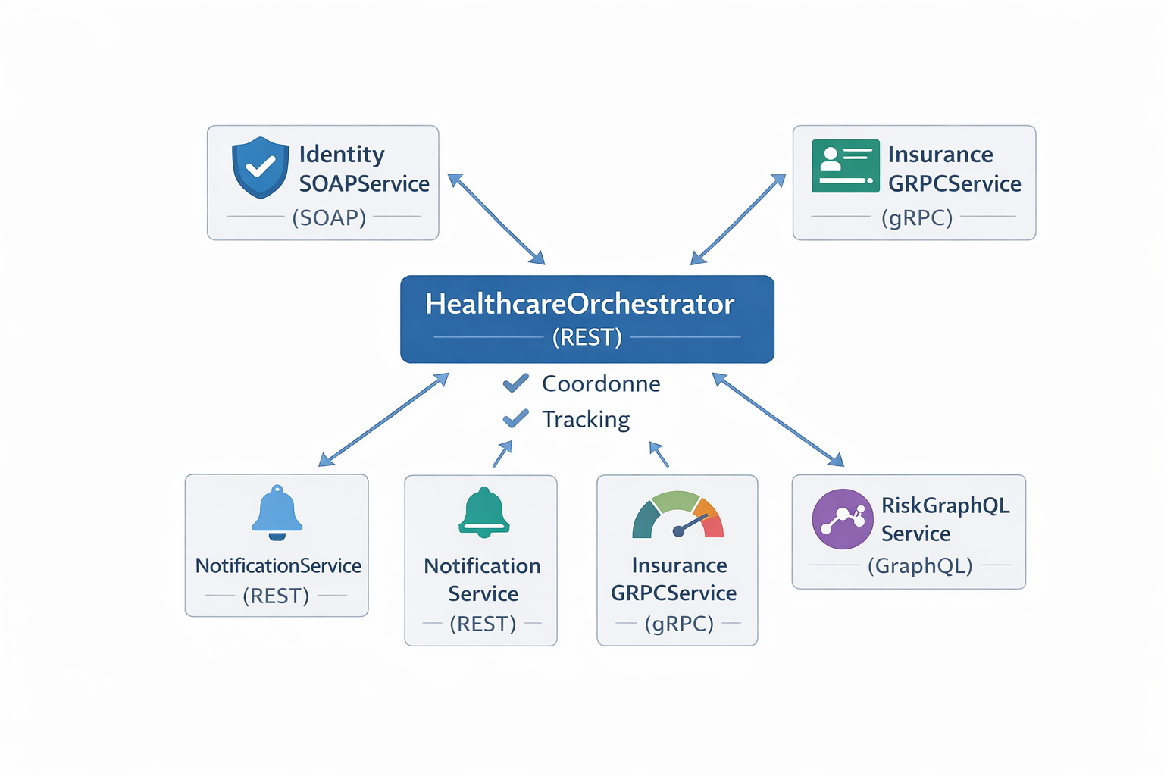

2. Présentation des 5 services
SOAP
Strict contract
Highly Secure
Stateful Operation
gRPC
High performance (Protobuf)
HTTP2 Advantages (Multiplexing)
Streaming Capabilities
REST
Resource-based access
Statelessness
Simple implementation
GraphQL
Optimize data fetching
Single endpoint
Strongly Typed
REST
Standard Interoperability
Light weight design
Notes:
------
IdentitySOAPService (SOAP) fournit une opération verifyIdentity définie dans un contrat WSDL. L’orchestrateur consomme ce service via un client SOAP généré automatiquement (wsimport), garantissant un échange fortement typé. La vérification repose sur des règles simples côté service, simulant un système d’identité externe.
EXPLICATION:
SOAP est cohérent pour l’identité car ce type de service exige un contrat très formel et stable. SOAP fournit des Strict Contracts (WSDL) : le WSDL décrit précisément les opérations, les paramètres et les formats attendus, ce qui évite les ambiguïtés d’implémentation entre client et serveur. Ensuite, SOAP est souvent utilisé en contexte “enterprise” car il peut être Highly secure (WS-Security) : WS-Security permet de sécuriser le message lui-même, et pas seulement la connexion. Concrètement, message-level encryption and signaturessignifie que le contenu SOAP peut être chiffré et signé : on garantit la confidentialité, l’intégrité et l’authenticité du message même s’il transite par plusieurs intermédiaires. Enfin, SOAP supporte des mécanismes de robustesse avancés : ACID compliant et distributed transactions (WS-AT) renvoient à l’idée qu’on peut gérer des transactions cohérentes sur plusieurs systèmes (si nécessaire). Et si on a un besoin de suivi de session, SOAP peut aussi gérer des Stateful operations, ce qui est parfois utile dans des workflows administratifs.
---------
InsuranceGRPCService (gRPC) utilise une méthode RPC (Remote Procedure Call, donc on appelle une fonction qui se trouve sur un autre serveur) qui s’appelle ici CheckCoverage et qui est définie dans un fichier .proto. Cette méthode permet à l’orchestrateur de vérifier, si une assurance est valide et si un acte médical est couvert. Elle reçoit pour cela l’identifiant de l’assurance, l’acte médical et le coût estimé, puis retourne le résultat de la vérification.
gRPC vise le High Performance en utilisant Protocol Buffers (Protobuf) — a binary format : au lieu d’envoyer du texte (JSON/XML), on envoie un format binaire plus compact et plus rapide, ce qui diminue la latence.
De plus, gRPC s’appuie sur les HTTP/2 Advantages : HTTP/2 permet notamment le Multiplexing, c’est-à-dire l’envoi de plusieurs appels gRDC en parallèle sur une même connexion réseau, améliorant ainsi les performances lorsque plusieurs demandes sont traitées simultanément.
Enfin, gRPC offre des Streaming Capabilities : cela signifie qu’on peut échanger des flux de messages continus dans les deux sens, entre le client et le serveur, utile si un jour l’assurance devait renvoyer plusieurs décisions ou mises à jour au fil du temps. On parle ici de Bidirectional streaming parce que plusieurs requêtes et plusieurs réponses.
------
RiskGraphQLService (GraphQL) expose un endpoint unique /graphql permettant de soumettre des requêtes de type query. À partir des paramètres fournis (acte médical, justification et coût estimé), le service applique une logique de scoring pour déterminer un niveau de risque (LOW, MEDIUM ou HIGH) ainsi qu’un indicateur de confiance. L’orchestrateur interprète ensuite cette réponse pour alimenter les règles métier.
EXPLICATION
Nous avons choisi GraphQL pour le scoring car l’objectif est d’obtenir une réponse très précise et stable dans le temps. GraphQL permet la Precision Querying : le client décrit exactement les champs qu’il veut (par exemple riskLevel et confidence) au lieu de recevoir un objet complet imposé. Le serveur n’a pas besoin d’enregistrer tout ce qui concerne le client et ne dépend pas d’une « session ». Donc on évite l’over-fetching, c’est-à-dire le fait de recevoir des informations inutiles. Cette approche améliore l’Optimized Data Fetching et reduces bandwidth usage : on consomme moins de réseau, car on ne transporte que le strict nécessaire. Par ailleurs, GraphQL repose sur un single endpoint : toute l’API passe par un point d’entrée unique, ce qui simplifie la gestion côté client et côté serveur. Enfin, GraphQL est Strongly typed : le schéma définit précisément les types et champs attendus, ce qui réduit les erreurs de contrat. C’est pourquoi GraphQL est aussi favorable à l’Evolution : on peut ajouter des champs au schéma sans casser les requêtes existantes, car le client ne demande que ce qu’il utilise.
-------
HealthcareOrchestrator (REST) constitue le point d’entrée principal du système. Il reçoit les demandes de prise en charge via une API REST, orchestre l’appel des services SOAP, gRPC et GraphQL, applique les règles métier à partir des réponses obtenues et met à jour, à chaque étape, le statut et l’historique de la demande.
Pour l’interface patient, REST est adapté car il repose sur un Resource-based access : on manipule des “ressources” (ici une demande de soin) via des URLs stables.
De plus, la Statelessness signifie que le serveur n’a pas besoin de conserver une session : l’identifiant suffit à retrouver la demande, ce qui simplifie le tracking.
Enfin, Simple implementation parce que c’est un style d’architecture facile à mettre en place, qui repose sur des règles claires et compréhensibles, sans nécessiter d’outils ou de technologies spécialisées contrairement à gRPC qui a besoin d’un compilateur protoc et d’un fichier .proto
---
NotificationService (REST) est chargé de recevoir des messages de notification via des requêtes HTTP POST au format JSON. Ces notifications sont émises par l’orchestrateur à chaque changement d’état significatif de la demande (soumission, validation intermédiaire ou rejet), permettant une traçabilité.
REST pour les notifications car REST est basé sur des standards Web (HTTP) et offre une Standard Interoperability, c’est-à-dire qu’il est naturellement compris par la plupart des systèmes et outils (navigateurs, proxies, Postman).
De plus, REST suit une Lightweight Design : on échange typiquement du JSON et non des formats plus lourds comme du xml, ce qui réduit la complexité et la taille des messages.

Slide 6
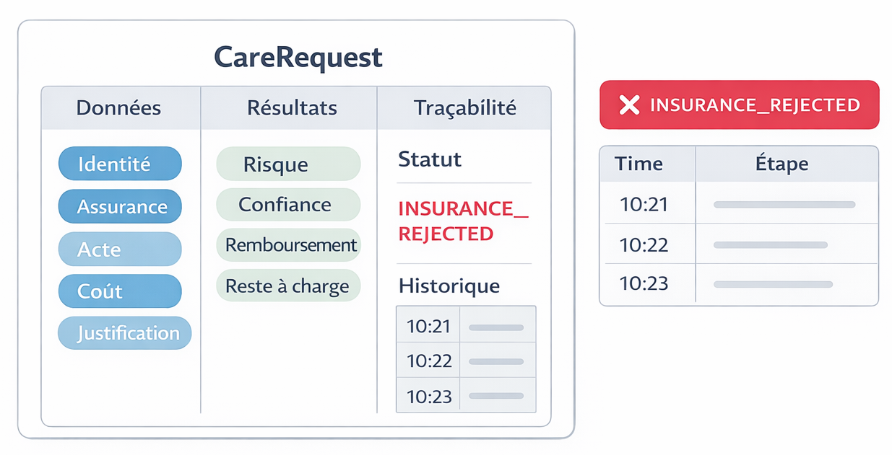
3. Structure de la demande
Demande de soin contient :
Données principales
Résultats
Statut
Historique
→ Situation réelle hôpital
Notes:
Une demande de soin est représentée par l’objet CareRequest. Cet objet regroupe toutes les informations liées au dossier : les données fournies au départ (identité du patient, assurance, acte médical, coût estimé et justification), ainsi que les informations calculées au cours du traitement (niveau de risque, score de confiance, montant remboursé et reste à charge).
L’avancement de la demande est suivi grâce à un champ status, basé sur l’énumération RequestStatus, qui indique l’étape courante du traitement (par exemple INSURANCE_REJECTED ou COMPLETED_APPROVED). En complément, un historique est conservé sous la forme d’une liste. Chaque entrée correspond à une étape du workflow et contient un message explicatif ainsi qu’un horodatage.
Ce choix permet de répondre à deux besoins essentiels : savoir rapidement où en est une demande grâce au statut, et pouvoir retracer précisément toutes les décisions prises pendant son traitement grâce à l’historique. Cela facilite à la fois le suivi côté utilisateur et l’analyse technique en cas de problème.

Slide 7
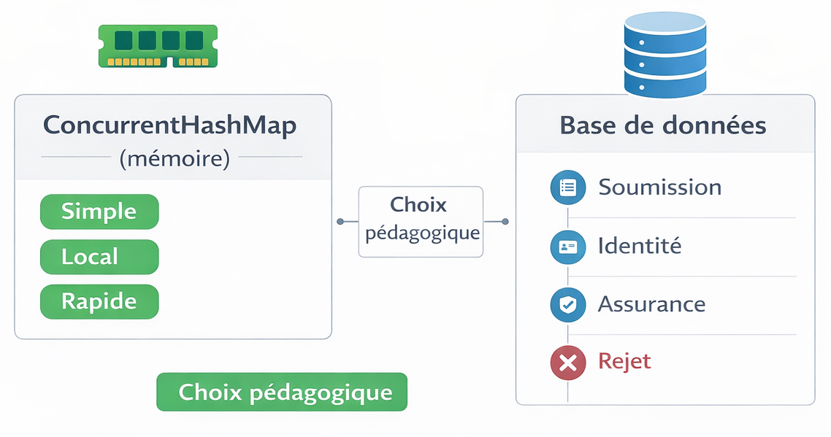
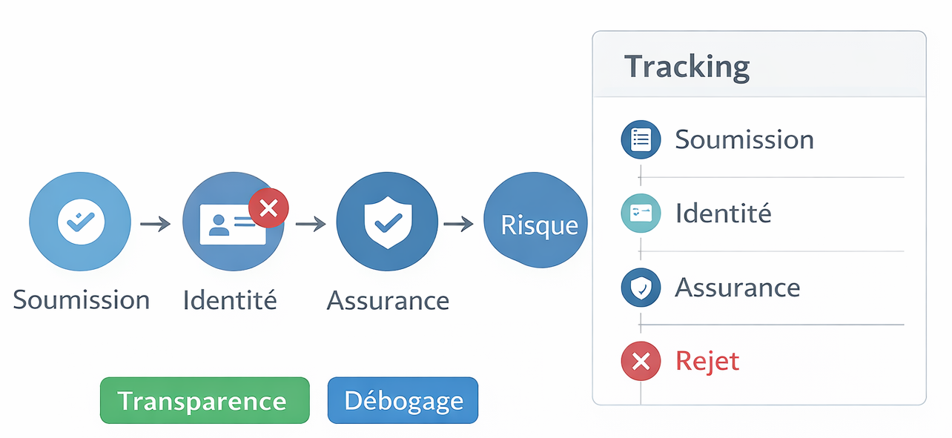
4. Le Tracking et le Stockage
En cas de Rejet :
Source du rejet
Identification du service responsable
Chaque demande est stockée
Stockage mémoire pour les démonstrations
Pas de base de donnée
Notes:
Donc, même si un service externe échoue ou rejette le dossier, on peut toujours justifier le résultat. C’est pourquoi le tracking n’est pas une fonctionnalité secondaire : c’est un élément central de transparence et de débogage.
Les demandes sont stockées uniquement en mémoire dans un ConcurrentHashMap (stockage mémoire), et non une base de donnée parce qu’on voulait projet simple à exécuter en local, ça nous évite la complexité (installation MySQL, scripts, schémas) et on garde quand même un stockage fonctionnel. Le ConcurrentHashMap permet de stocker les demandes en mémoire de manière sûre lorsque plusieurs requêtes sont traitées en même temps par le serveur, évitant ainsi les conflits et les incohérences de données.
Dans un contexte de mise en production réelle, ce stockage en mémoire serait naturellement remplacé par une base de données persistante afin de garantir la durabilité, la cohérence et la traçabilité des données à long terme.

Slide 8
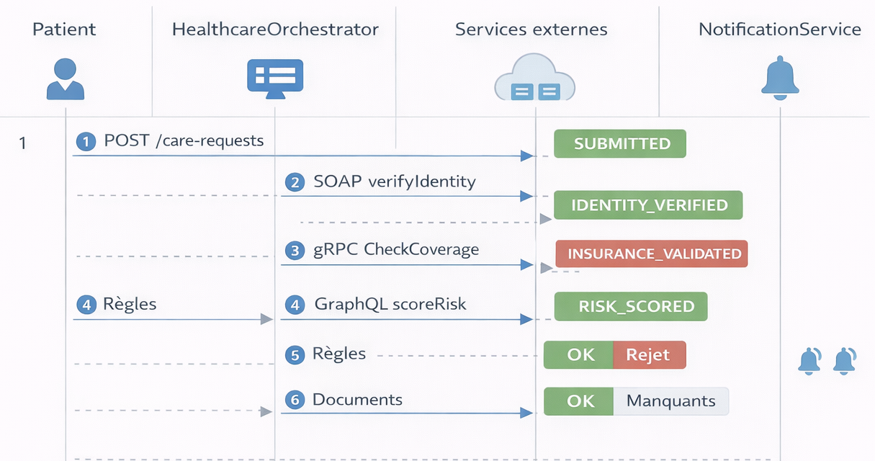



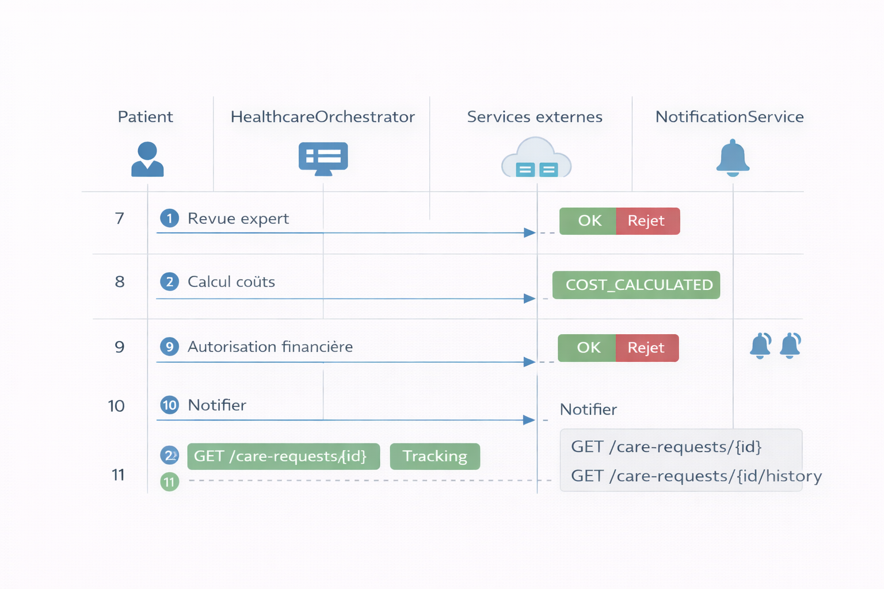





5. Déroulement logique d’une DEMANDE
Notes:
4. Déroulement logique d’une demande (scénario complet)
4.1. Soumission de la demande (REST)
Le patient envoie un JSON à l’orchestrateur via POST /care-requests. À ce moment-là :
un identifiant unique est généré,
le statut passe à SUBMITTED,
une première entrée d’historique est ajoutée.
Ainsi, la demande existe officiellement dans le système, même avant d’avoir appelé les services externes. Donc si une étape suivante échoue, on a quand même une trace et un identifiant à communiquer au patient.
4.2. Vérification d’identité (SOAP)
Ensuite, l’orchestrateur appelle le service d’identité en SOAP (verifyIdentity). Si l’identité échoue, la demande est rejetée immédiatement.
Ce choix est logique : l’identité est une condition préalable à toute suite de traitement. C’est pourquoi cette étape arrive tôt dans le flux : inutile de mobiliser l’assurance ou l’évaluation médicale si la personne n’est pas valide.
Nous avons utilisé SOAP car le sujet l’impose pour cette étape et parce que SOAP est historiquement fréquent dans certains systèmes “legacy” (administrations, établissements, assureurs). Le contrat étant décrit par un WSDL, cela permet de générer un client automatiquement (wsimport) et d’éviter des erreurs d’interprétation du format.
4.3. Validation de couverture assurance (gRPC)
Si l’identité est validée, l’orchestrateur appelle ensuite l’assurance en gRPC (CheckCoverage). Le service renvoie deux informations : validité de la police et couverture de l’acte. Si ce n’est pas couvert, le dossier est rejeté.
L’ordre est volontaire : assurance avant évaluation médicale. Étant donné qu’une absence de couverture rend le dossier irrecevable financièrement, il est rationnel de vérifier ce point avant d’aller plus loin. Donc on limite les traitements inutiles.
Nous avons utilisé gRPC car le sujet le demande et parce que gRPC est pertinent pour la communication inter-services : le protocole est strict (proto), la performance est élevée, et les messages sont typés. C’est pourquoi le service gRPC est bien adapté à un “partenaire” technique (assureur) dans une architecture distribuée.
4.4. Scoring de risque (GraphQL)
Une fois l’assurance validée, l’orchestrateur interroge le service de scoring via GraphQL. Le résultat attendu est un niveau de risque (LOW/MEDIUM/HIGH) et un score de confiance.
Nous avons utilisé GraphQL car il est pertinent lorsqu’on veut une réponse “sur mesure” et structurée. Pour rappel, GraphQL permet au client de demander précisément les champs nécessaires (ici riskLevel et confidence), plutôt que de recevoir un objet fixe. Donc c’est une technologie adaptée à des services d’analyse où les données retournées peuvent évoluer.
4.5. Application de règles d’éligibilité
Après le scoring, l’orchestrateur applique des règles métiers. Par exemple, une demande à risque élevé avec coût élevé est rejetée.
Ce choix montre la différence entre :
ce que produit un service externe (un score),
et la décision finale qui appartient à la plateforme (règles internes).
Ainsi, le service de scoring n’est pas “juge et partie” : il fournit une information, et le système décide selon une politique explicite. C’est pourquoi cette logique est dans l’orchestrateur.
4.6. Validation documentaire
Ensuite, le système vérifie la présence et la validité de documents (ex. prescription, rapport médical). Si les documents sont manquants, la demande est suspendue ou rejetée.
Cette étape est essentielle pour un dossier de santé : sans justificatifs, le dossier n’est pas traitable. Donc, même si l’identité et l’assurance sont bonnes, la demande peut être bloquée pour “incomplétude”.

Slide 9

Notes:
14
6. Ce que démontre le projet en soutenance
Ce projet démontre concrètement :
une orchestration multi-partenaires,
des appels API hétérogènes (REST, SOAP, gRPC, GraphQL),
une logique de décision (règles, contrôles, rejets),
une traçabilité complète (statuts + historique),
une expérience utilisateur de suivi (tracking endpoints),
et une intégration “réaliste” de services externes simulés

Slide 10
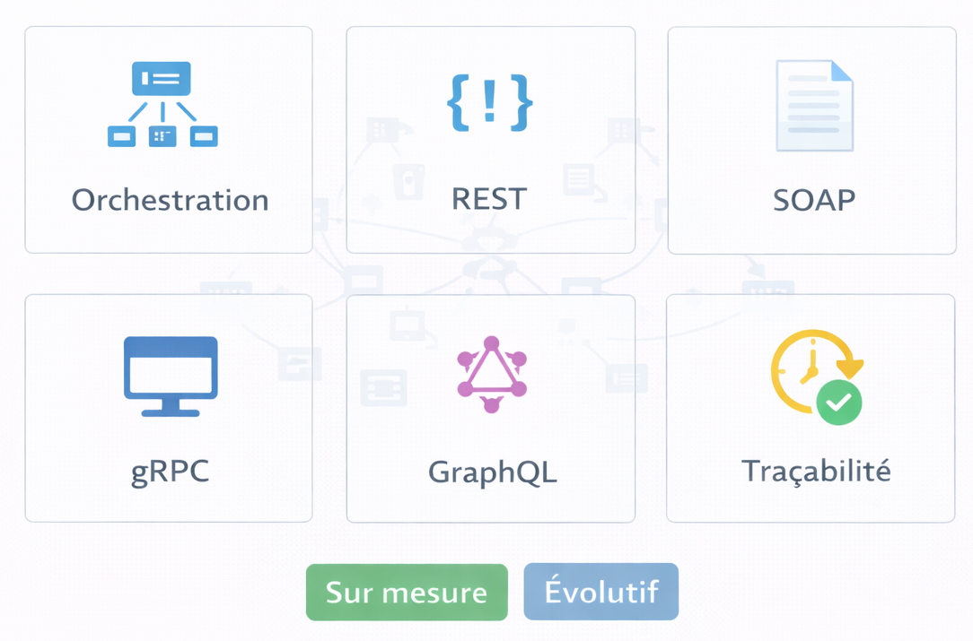

CONCLUSION projet
Notes:
6. Ce que démontre le projet en soutenance
Ce projet démontre concrètement :
une orchestration multi-partenaires,
des appels API hétérogènes (REST, SOAP, gRPC, GraphQL),
une logique de décision (règles, contrôles, rejets),
une traçabilité complète (statuts + historique),
une expérience utilisateur de suivi (tracking endpoints),
et une intégration “réaliste” de services externes simulés

Slide 11
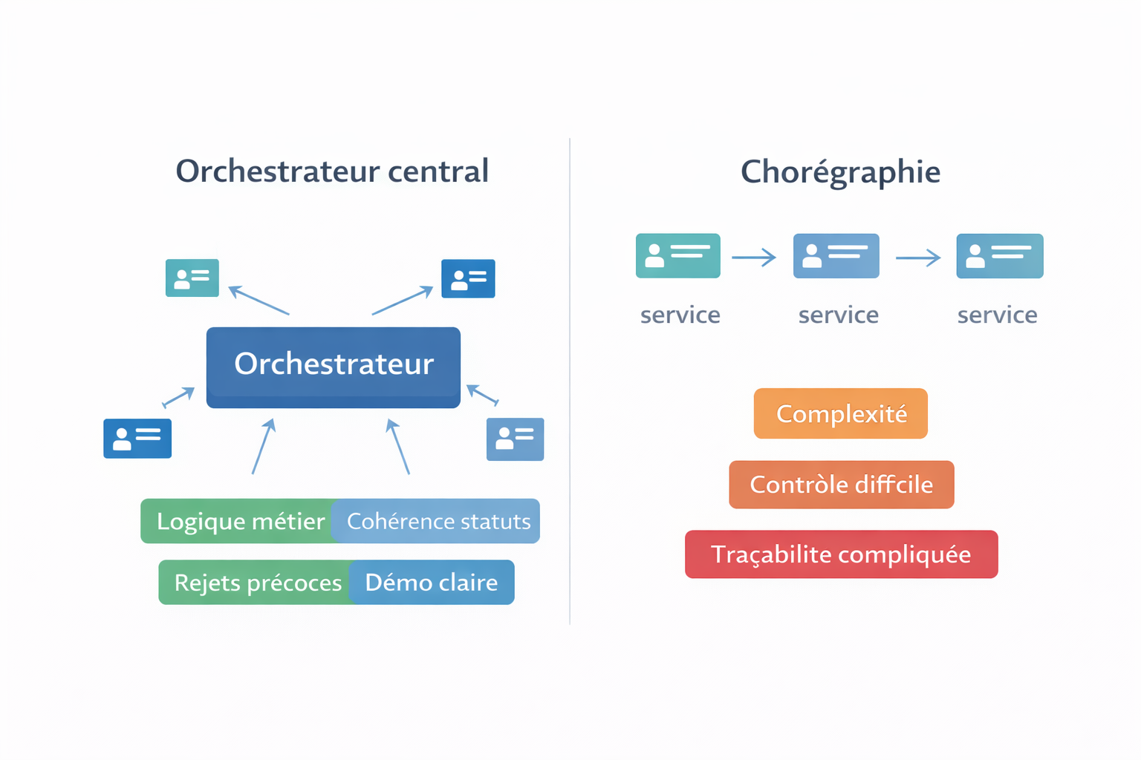
Explication de l’intérêt de chaque service
1. Orchestrateur
Notes:
5.1. Pourquoi un orchestrateur central (au lieu d’un chorégraphie sans chef)
Nous avons choisi un orchestrateur car le scénario a un ordre clair et des règles de décision centralisées. Dans une approche “chorégraphie”, chaque service déclencherait le suivant, ce qui complexifie le contrôle, la gestion d’erreurs et la traçabilité. Ainsi, l’orchestrateur facilite :
la logique métier,
la cohérence des statuts,
la gestion des rejets précoces,
la démonstration en soutenance.

Slide 12
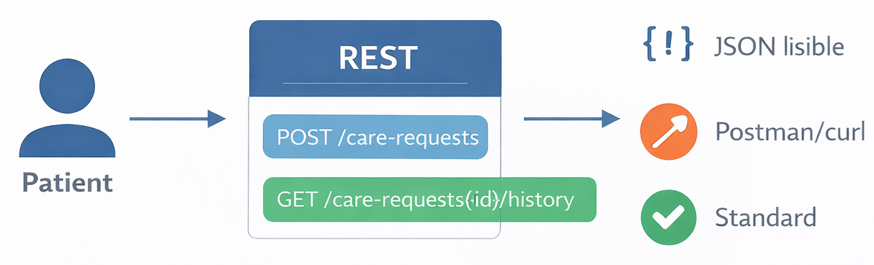
Explication de l’intérêt de chaque service
2. REST
Notes:
5.2. Pourquoi REST pour l’entrée et le tracking
REST est le plus simple pour exposer une API patient : JSON lisible, testable avec Postman/curl, et très standard. Donc c’est cohérent pour la soumission et la consultation.

Slide 13
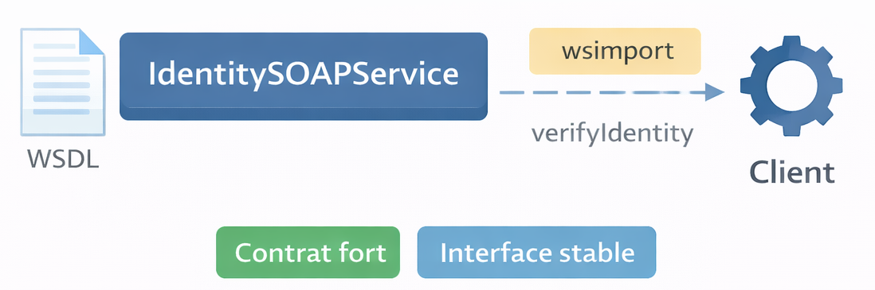
Explication de l’intérêt de chaque service
3. SOAP
Notes:
5.3. Pourquoi SOAP pour identité
SOAP apporte un contrat fort (WSDL) et correspond aux cas où le partenaire impose une interface formelle et stable. Étant donnée que l’identité est un service “administratif”, SOAP est un choix crédible et conforme au sujet.

Slide 14
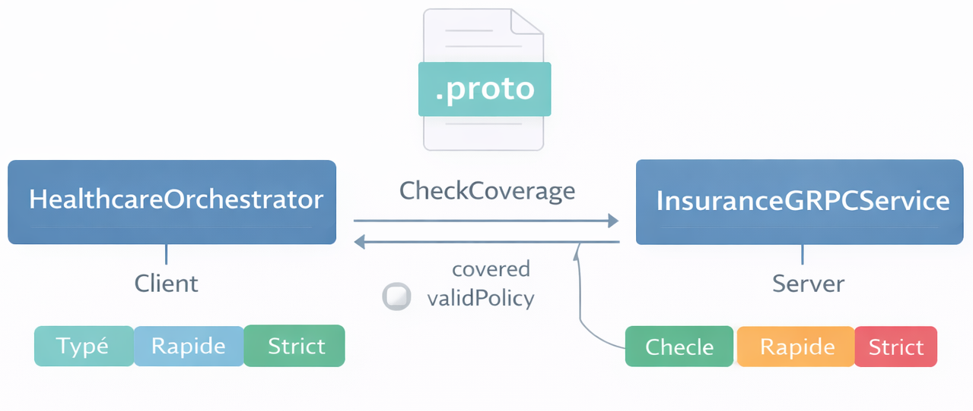
Explication de l’intérêt de chaque service
4. gRPC
Notes:
5.4. Pourquoi gRPC pour assurance
gRPC correspond bien à un échange inter-service typé, rapide, et strict. Donc c’est un bon candidat pour l’assureur, notamment si on imagine de gros volumes de requêtes.

Slide 15
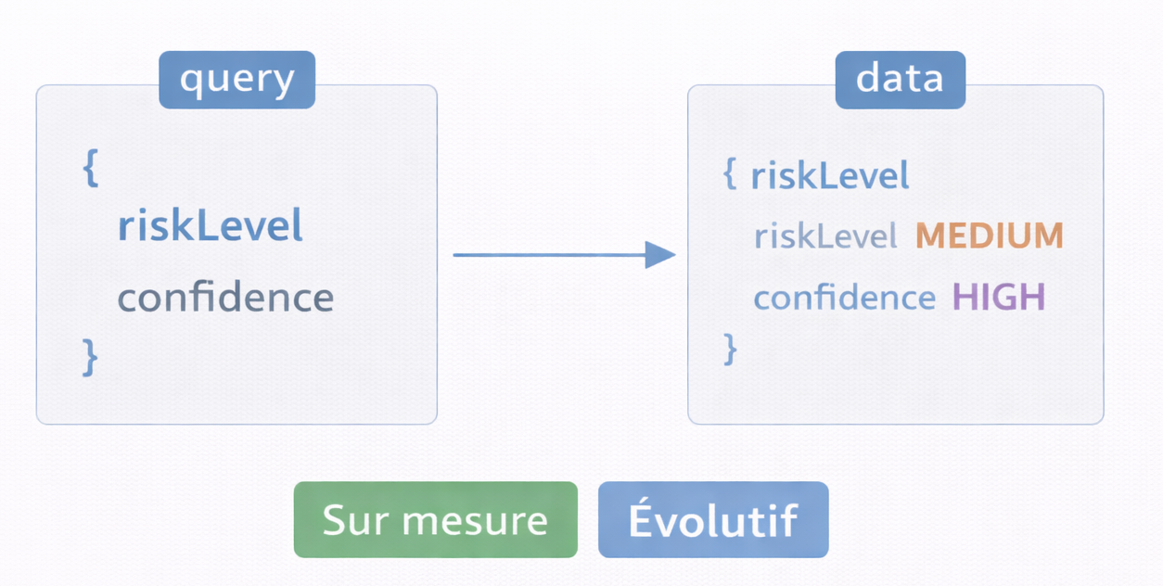
Explication de l’intérêt de chaque service
5. graphQL
Notes:
12
5.5. Pourquoi GraphQL pour scoring
GraphQL est pertinent pour un service d’analyse où le client veut demander précisément la structure de réponse. Ainsi, le scoring est un bon cas d’usage : on peut enrichir la réponse plus tard (ex. facteurs explicatifs) sans casser l’API..

Slide 16
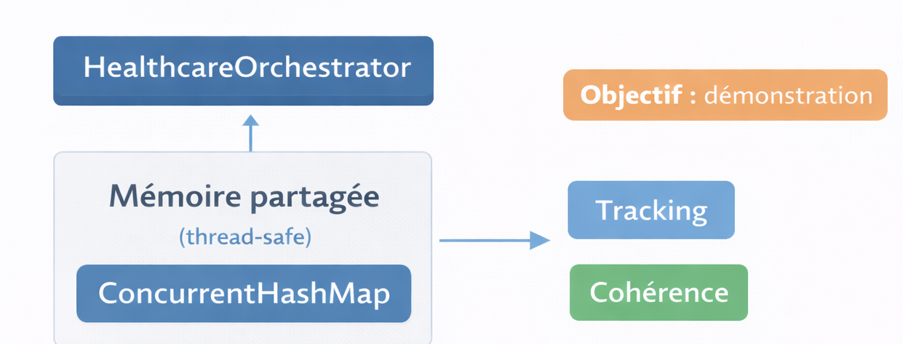
Explication de l’intérêt de chaque service
6. Stockage mémoire
Notes:
5.6. Pourquoi stockage mémoire
Pour un projet pédagogique, l’objectif est de prouver les interactions multi-API, pas de construire une infra DB complète. Donc une mémoire partagée (thread-safe) suffit pour démontrer tracking et cohérence.

